Slide 1



Московский Государственный Технический Университет
имени Н.Э. Баумана
1830
Учебная дисциплина
ВСАСОИУ (часть 12)
Устройства отображения информации

Slide 2
ГЛАВНОЕ ОТЛИЧИЕ ЭЛТ ОТ ЖК МОНИТОРОВ
В основе работы ЭЛТ монитора лежит специальная стеклянная трубка, внутри которой вакуум. Так же, внутри стеклянной колбы находятся электронные пушки, испускающие поток заряженных частиц (электронов).

Slide 3
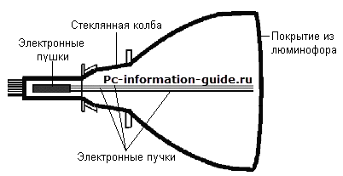

Slide 4
Эти электроны заставляют светиться точки люминофора, которым тонким слоем изнутри покрыта передняя стенка электронно-лучевой трубки. То есть энергия электронов превращается в свет, вот эти самые светящиеся точки и формируют изображение.

Slide 5
Устройство LCD монитора
Устройство LCD монитора больше напоминает слоеный пирог, каждый слой имеет свое назначение. Итак, можно выделить несколько слоев, из которых и состоит наш монитор.

Slide 6
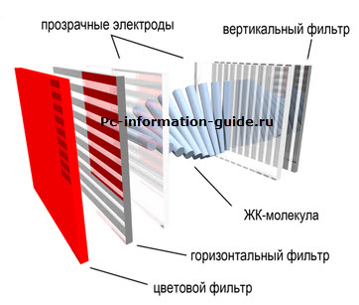

Slide 7
Устройство LCD монитора
Первый слой - это система подсветки ЖК матрицы, она может быть выполнена с применением люминесцентных ламп с холодным катодом, либо светодиодов. Вторым слоем идет рассеивающий фильтр, который позволяет повысить уровень равномерности подсветки всей матрицы.

Slide 8
Устройство LCD монитора
Далее идет первый вертикальный поляризационный фильтр, который пропускает только вертикально направленные световые волны. Четвертым слоем представлена сама матрица, представляющая собой две прозрачные стеклянные пластины, между которыми расположены молекулы поляризационного вещества - жидкие кристаллы.

Slide 9
Устройство LCD монитора
Пятым слоем идут специальные цветофильтры, отвечающие за окрас каждого субпикселя. Ну и последним слоем идет второй, уже горизонтальный поляризационный фильтр, который, пропускает только лишь горизонтальные волны.

Slide 10
Устройство LCD монитора
В жидкокристаллической матрице каждый кристалл отвечает за определенную точку в изображении на экране. Когда монитор работает, свет от системы подсветки проходит через слой жидких кристаллов и зритель видит некую "мозаику" из пикселей, окрашенных в разные цвета. Каждый пиксель состоит из трех субпикселей, красного, зеленого и синего.

Slide 11
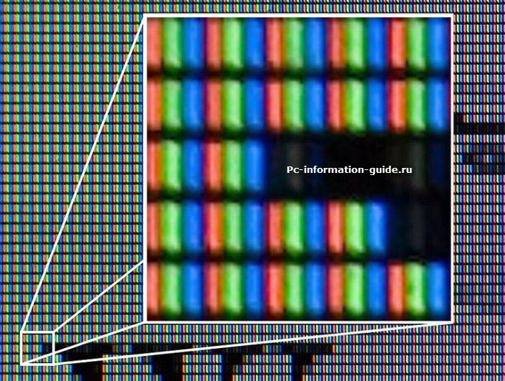

Slide 12
Устройство LCD монитора
С помощью этих трех базовых цветов экран способен отображать до 17 млн. различных оттенков цветов. Такая глубина цвета достигается различным количеством света, проходящего через каждый пиксель.

Slide 13
Устройство LCD монитора
Любой свет, как известно, имеет направление, поскольку это еще и электромагнитная волна, она еще имеет поляризацию. Луч может быть вертикальным, горизонтальным, иметь любой промежуточный угол.

Slide 14
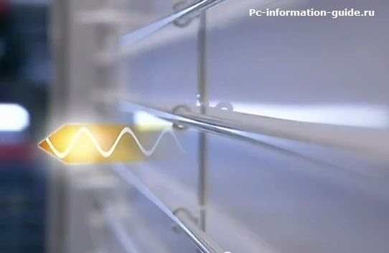

Slide 15
Устройство LCD монитора
Очень важно, учитывая, что первый фильтр пропускает только вертикально направленные лучи. Излучение проходит сквозь каждый субпиксель и достигает второго поляризационного фильтра, который пропускает только горизонтальные лучи. Иначе говоря, не весь свет, излученный системой подсветки способен дойти до пользователя.

Slide 16
Устройство LCD монитора
Кристаллы изменяют поляризацию световой волны, чтобы она прошла через второй фильтр.

Slide 17
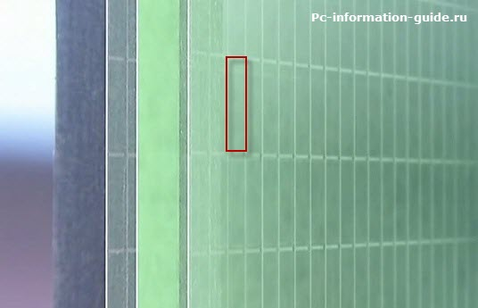

Slide 18
Устройство LCD монитора
Ориентация кристаллов меняется только под воздействием электрического поля. Когда это происходит, субстанция начинает изменяться. Возможно выборочное изменение ориентации вплоть до субпикселя.

Slide 19
Устройство LCD монитора
кристаллы играют роль крошечных оптических линз, которые меняют поляризацию световых волн.

Slide 20
Устройство LCD монитора
Итак, жидкие кристаллы контролируют поляризацию, а значит и интенсивность света, проходящего через второй фильтр.
Не каждый луч сможет добраться до зрителя, а интенсивность свечения каждого пикселя задается углом поворота (поляризацией) жидких кристаллов.

Slide 21
Конструкция панели
Существует несколько технологий ЖК-панелей. Для иллюстрации конструкции в данном случае приведена TN-панель, как наиболее распространенная

Slide 22
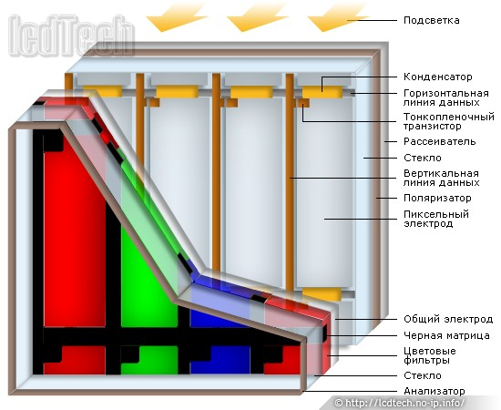
Конструкция панели

Slide 23
Все жидкокристаллические панели для мониторов являются трансмиссивными — изображение в них формируется за счет преобразования светового потока от расположенного сзади источника. Модуляция светового потока осуществляется за счет оптической активности жидких кристаллов (их способности вращать плоскость поляризации проходящего света).

Slide 24
При прохождении через первый поляризатор свет от ламп подсветки становится линейно поляризованным. Далее он следует через слой жидких кристаллов, заключенный в пространстве между двумя стеклами. Положение молекул ЖК в каждой ячейке панели регулируется электрическим полем, создаваемым за счет подачи напряжения на электроды.

Slide 25
От положения молекул зависит поворот плоскости поляризации проходящего света. Таким образом, за счет подачи на ячейки нужного значения напряжения происходит управление поворотом плоскости поляризации.

Slide 26
Для доставки напряжения к субпикселю служат вертикальные (data line) и горизонтальные (gate line) линии данных, представляющие собой металлические токопроводящие дорожки, нанесенные на внутреннюю (ближайшую к модулю подсветки) стеклянную подложку.

Slide 27
Вертикальные и горизонтальные линии данных при помощи подклеенных плоских гибких шлейфов соединены с управляющими микросхемами панели — драйверами, соответственно столбцовым (source driver) и строчным (gate driver), которые обрабатывают поступающий с контроллера цифровой сигнал и формируют соответствующее полученным данным напряжение для каждой ячейки.

Slide 28
После слоя жидких кристаллов расположены цветовые фильтры, нанесенные на внутреннюю поверхность стекла панели и служащие для формирования цветной картинки. Используется обычный трехцветный аддитивный синтез: цвета образуются в результате оптического смешения излучений трех базовых цветов (красного, зелёного и синего).

Slide 29
Ячейка (пиксель) представляет собой три раздельных элемента (субпикселя), каждому из которых сопоставлен расположенный над ним цветовой фильтр красного, зеленого или синего цвета, комбинациями из 256 возможных значений тона для каждого субпикселя можно получить до 16,77 миллионов цветов пикселя.

Slide 30
От того, что свет стал поляризованным, и плоскость его поляризации вращается каждой ячейкой по-разному, в зависимости от приложенного к ней напряжения, для наших глаз пока ничего не изменилось. Функция анализатора как раз и состоит в отсечении нужных компонентов волн, что позволяет увидеть на выходе требуемый результат.

Slide 31
Модуль подсветки
Модуль подсветки
...на базе флюоресцентных ламп
Сквозь тело панели (поляризаторы, электроды, цветофильтры и пр.) проходит лишь незначительная часть изначального светового потока от ламп подсветки, не более 3%. Поэтому собственная яркость модуля подсветки должна быть довольно значительной — как правило, применяемые лампы имеют яркость свыше 30000 кд/м2.
.

Slide 32
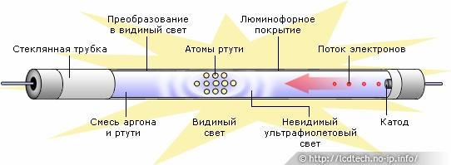
Конструкция лампы

Slide 33
Подсветка на базе светодиодов
Помимо флюоресцентных ламп в качестве источника света могут также использоваться светодиоды (LED). Модули подсветки на базе светодиодов строятся либо на «белых» светодиодах, либо на пакетах светодиодов основных цветов (RGB-LED).

Slide 34
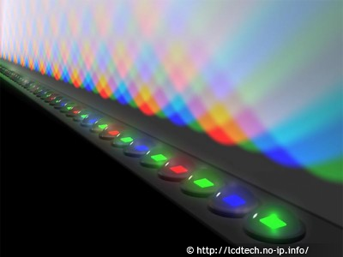

Slide 35
. Спектр «белых» светодиодов не избавлен от всех недостатков спектра флюоресцентных ламп. Кроме того, в отличие от «белых» светодиодов, пакет RGB-LED позволяет в оперативном режиме корректировать цветовую температуру подсветки за счет раздельного управления интенсивностью свечения каждой группы светодиодов основных цветов.

Slide 36
Большая крутизна вольт-амперной характеристики светодиодов не позволяет плавно регулировать яркость излучения в широких диапазонах. Но поскольку прибор допускает работу в импульсном режиме, на практике для регулировки яркости светодиодов (как и для флюоресцентных ламп) чаще всего применяется метод широтно-импульсной модуляции.

Slide 37
Сенсорные экраны и панели
Сенсорный экран был изобретён в США в рамках исследований по программированному обучению.
Сенсорные экраны используются в платёжных терминалах, информационных киосках, оборудовании для автоматизации торговли, карманных компьютерах, мобильных телефонах, игровых консолях, операторских панелях в промышленности

Slide 38
Типы сенсорных экранов
Достоинства и недостатки в карманных устройствах.
Достоинства
Простота интерфейса.
В аппарате могут сочетаться небольшие размеры и крупный экран.
Быстрый набор в спокойной обстановке.
Серьёзно расширяются мультимедийные возможности аппарата.
Недостатки
Нет тактильной отдачи.
Высокое энергопотребление.
Сильное механическое воздействие может привести к повреждению экрана.
Гигиена экрана.

Slide 39
Типы сенсорных экранов
Достоинства и недостатки в стационарных устройствах
Достоинства
В информационных и торговых автоматах, операторских панелях и прочих устройствах, в которых нет активного ввода, сенсорные экраны зарекомендовали себя как очень удобный способ взаимодействия человека с машиной. Достоинства:
Повышенная надёжность.
Устойчивость к жёстким внешним воздействиям , пыле- и влагозащищённость.

Slide 40
Недостатки
(Для ёмкостных экранов). Нет тактильной отдачи.
Работая с вертикальным экраном, пользователь вынужден держать руку на весу. Поэтому вертикальные экраны пригодны только для эпизодического использования наподобие банкоматов.
На горизонтальном экране руки загораживают обзор.

Slide 41
Даже с острым пером параллакс ограничивает точность позиционирования действий оператора на сенсорных экранах без курсора. В то же время использование курсора создаёт оператору дополнительные сложности, уменьшая эргономичность.
При использовании экрана не полностью чистыми руками использование затрудняется ввиду трудностей движения пальцев, а также образующихся отпечатков пальцев и пятен, если на экране нет специальных покрытий для их нейтрализации.

Slide 42
Эти недостатки не позволяют использовать только сенсорный экран в устройствах, с которыми человек работает часами. Впрочем, в грамотно спроектированном устройстве сенсорный экран может быть не единственным устройством ввода — например, на рабочем месте кассира сенсорный экран может применяться для быстрого выбора товара, а клавиатура — для ввода цифр.

Slide 43
Принципы работы сенсорных экранов
Резистивные сенсорные экраны.
Четырёхпроводный экран.
Резистивный сенсорный экран состоит из стеклянной панели и гибкой пластиковой мембраны. И на панель, и на мембрану нанесено резистивное покрытие. Пространство между стеклом и мембраной заполнено микро-изоляторами, которые равномерно распределены по активной области экрана и надёжно изолируют проводящие поверхности.

Slide 44
Когда на экран нажимают, панель и мембрана замыкаются, и контроллер с помощью аналого-цифрового преобразователя регистрирует изменение сопротивления и преобразует его в координаты прикосновения (X и Y). В общих чертах алгоритм считывания таков:

Slide 45
На верхний электрод подаётся напряжение +5В, нижний заземляется. Левый с правым соединяются накоротко, и проверяется напряжение на них. Это напряжение соответствует Y-координате экрана.
Аналогично на левый и правый электрод подаётся +5В и «земля», с верхнего и нижнего считывается X-координата.

Slide 46
Существуют также восьмипроводные сенсорные экраны. Они улучшают точность отслеживания, но не повышают надёжности.

Slide 47
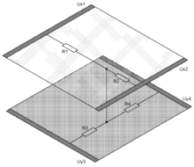
Принцип действия 4-проводного резистивного сенсорного экрана.

Slide 48
Пятипроводный экран
Пятипроводный экран более надёжен за счёт того, что резистивное покрытие на мембране заменено проводящим (5-проводной экран продолжает работать даже с прорезанной мембраной). На заднем стекле нанесено резистивное покрытие с четырьмя электродами по углам.

Slide 49
Изначально все четыре электрода заземлены, а мембрана «подтянута» резистором к +5В. Уровень напряжения на мембране постоянно отслеживается аналогово-цифровым преобразователем. Когда ничто не касается сенсорного экрана, напряжение равно 5 В.
Как только на экран нажимают, микропроцессор улавливает изменение напряжения мембраны и начинает вычислять координаты касания следующим образом:

Slide 50
На два правых электрода подаётся напряжение +5В, левые заземляются. Напряжение на экране соответствует X-координате.
Y-координата считывается подключением к +5В обоих верхних электродов и к «земле» обоих нижних.

Slide 51
Особенности
Резистивные сенсорные экраны дёшевы и стойки к загрязнению. Резистивные экраны реагируют на прикосновение любым гладким твёрдым предметом: рукой (голой или в перчатке), пером, кредитной картой, медиатором. Их используют везде, где вандализм и низкие температуры исключены: для автоматизации промышленных процессов, в медицине, в сфере обслуживания (POS-терминалы), в персональной электронике (КПК). Лучшие образцы обеспечивают точность в 4096×4096 пикселей.

Slide 52
Недостатками резистивных экранов являются низкое светопропускание (не более 85 % для 5-проводных моделей и ещё более низкое для 4-проводных), низкая долговечность (не более 35 млн нажатий в одну точку) и недостаточная вандалоустойчивость (плёнку легко разрезать).

Slide 53
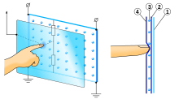
Принцип действия 5-проводного резистивного сенсорного экрана

Slide 54
Матричные сенсорные экраны
Конструкция и принцип работы
Конструкция аналогична резистивной, но упрощена до предела. На стекло нанесены горизонтальные проводники, на мембрану — вертикальные.
При прикосновении к экрану проводники соприкасаются. Контроллер определяет, какие проводники замкнулись, и передаёт в микропроцессор соответствующие координаты.

Slide 55
Особенности
Имеют очень низкую точность. Элементы интерфейса приходится специально располагать с учётом клеток матричного экрана. Единственное достоинство — простота, дешевизна и неприхотливость. Обычно матричные экраны опрашиваются по строкам (аналогично матрице кнопок); это позволяет наладить мультитач. Постепенно заменяются резистивными.

Slide 56
Поверхностно-ёмкостные сенсорные экраны
Ёмкостный (или поверхностно-ёмкостный) экран использует тот факт, что предмет большой емкости проводит переменный ток.

Slide 57
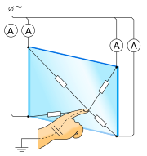
Принцип действия ёмкостного сенсорного экрана

Slide 58
Ёмкостный сенсорный экран представляет собой стеклянную панель, покрытую прозрачным резистивным материалом (обычно применяется сплав оксида индия и оксида олова). Электроды, расположенные по углам экрана, подают на проводящий слой небольшое переменное напряжение (одинаковое для всех углов).

Slide 59
При касании экрана пальцем или другим проводящим предметом появляется утечка тока. При этом чем ближе палец к электроду, тем меньше сопротивление экрана, а значит, сила тока больше. Ток во всех четырёх углах регистрируется датчиками и передаётся в контроллер, вычисляющий координаты точки касания.

Slide 60
В более ранних моделях ёмкостных экранов применялся постоянный ток — это упрощало конструкцию, но при плохом контакте пользователя с землёй приводило к сбоям.
Ёмкостные сенсорные экраны надёжны, порядка 200 млн нажатий (около 6 с половиной лет нажатий с промежутком в одну секунду), не пропускают жидкости и отлично терпят токонепроводящие загрязнения.

Slide 61
Прозрачность на уровне 90 %. Впрочем, проводящее покрытие, расположенное прямо на внешней поверхности, всё ещё уязвимо. Поэтому ёмкостные экраны широко применяются в автоматах, лишь установленных в защищённом от непогоды помещении. Не реагируют на руку в перчатке.

Slide 62
Стоит заметить, что из-за различий в терминологии часто путают поверхностно- и проекционно-ёмкостные экраны. По классификации, применённой в данной статье, экран, например, iPhone является
проекционно-ёмкостным, а не поверхностно-ёмкостным.

Slide 63
Проекционно-ёмкостные сенсорные экраны
На внутренней стороне экрана нанесена сетка электродов. Электрод вместе с телом человека образует конденсатор; электроника измеряет ёмкость этого конденсатора (подаёт импульс тока и измеряет напряжение).

Slide 64
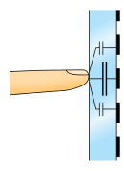
Принцип действия проекционно-ёмкостного сенсорного экрана

Slide 65
Первым телефоном с ёмкостным экраном был LG Prada. Компания Samsung сумела установить чувствительные электроды прямо между субпикселями экрана, это упрощает конструкцию и повышает прозрачность.

Slide 66
Особенности
Прозрачность таких экранов до 90 %, температурный диапазон чрезвычайно широк. Очень долговечны (узкое место — сложная электроника, обрабатывающая нажатия). На проекционно-ёмкостных экранах может применяться стекло толщиной вплоть до 18 мм[11], что обеспечивает большую вандалоустойчивость.

Slide 67
На непроводящие загрязнения не реагируют, проводящие легко подавляются программными методами. Поэтому проекционно-ёмкостные сенсорные экраны широко применяются и в персональной электронике, и в автоматах, в том числе установленных на улице. Многие разновидности поддерживают мультитач.

Slide 68
Сенсорные экраны на поверхностно-акустических волнах
Экран представляет собой стеклянную панель с пьезоэлектрическими преобразователями (ПЭП), находящимися по углам. По краям панели находятся отражающие и принимающие датчики. Принцип действия такого экрана заключается в следующем.

Slide 69
Специальный контроллер формирует высокочастотный электрический сигнал и посылает его на ПЭП. ПЭП преобразует этот сигнал в ПАВ, а отражающие датчики его соответственно отражают. Эти отражённые волны принимаются соответствующими датчиками и посылаются на ПЭП

Slide 70
ПЭП, в свою очередь, принимают отражённые волны и преобразовывают их в электрический сигнал, который затем анализируется с помощью контроллера. При касании экрана пальцем часть энергии акустических волн поглощается. Приёмники фиксируют это изменение, а микроконтроллер вычисляет положение точки касания. Реагирует на касание предметом, способным поглотить волну (палец, рука в перчатке, пористая резина).

Slide 71
Особенности
Главным достоинством экрана на поверхностных акустических волнах (ПАВ) является возможность отслеживать не только координаты точки, но и силу нажатия (здесь, скорее, способность точно определять радиус или область нажатия), благодаря тому, что степень поглощения акустических волн зависит от величины давления в точке касания (экран не прогибается под нажатием пальца и не деформируется, поэтому сила нажатия не влечет за собой качественных изменений в обработке контроллером данных о координатах воздействия, который фиксирует только область, перекрывающую путь акустических импульсов).

Slide 72
Данное устройство имеет очень высокую прозрачность, так как свет от отображающего прибора проходит через стекло, не содержащее резистивных или проводящих покрытий. В некоторых случаях для борьбы с бликами стекло вообще не используется, а излучатели, приёмники и отражатели крепятся непосредственно к экрану отображающего устройства. Несмотря на сложность конструкции, эти экраны довольно долговечны.

Slide 73
По заявлению, например, американской компании Tyco Electronics и тайваньской фирмы GeneralTouch, они выдерживают до 50 млн касаний в одной точке, что превышает ресурс 5-проводного резистивного экрана.

Slide 74
На рынке предлагаются варианты подключения к компьютеру как через интерфейс RS232, так и через интерфейс USB. На данный момент большей популярностью пользуются контроллеры к сенсорным экранам ПАВ, поддерживающие и тот, и другой тип подключения — combo (данные Elo Touch Systems).

Slide 75
Главным недостатком экрана на ПАВ являются сбои в работе при наличии вибрации или при воздействии акустическими шумами, а также при загрязнении экрана. Любой посторонний предмет, размещённый на экране (например, жевательная резинка), полностью блокирует его работу.

Slide 76
Кроме того, данная технология требует касания предметом, который обязательно поглощает акустические волны, — то есть, например, пластиковая банковская карточка в данном случае неприменима.
Точность этих экранов выше, чем матричных, но ниже, чем традиционных ёмкостных. Для рисования и ввода текста они, как правило, не используются.

